Slide 1

ORGANIZACIÓN DEL DEBATE MALVINAS
PAUTAS Y REGLAMENTACION DEL DEBATE

Slide 2
Introducción del Debate
Duración total: 2 horas (120 minutos)
Equipos:
- Argentina: defenderá su soberanía sobre las Islas Malvinas
- Reino Unido: defenderá su soberanía sobre las islas Malvinas
Rol del árbitro:
- Moderar, controlar el tiempo y presentar una resolución final objetiva.

Slide 3
Etapa 1: Exposición (50 minutos)
1) EXPOSICIÓN (50 minutos)
Cada equipo presenta su posición con argumentos 1) históricos, 2) políticos, 3) jurídicos y geográficos.
Equipo Argentina: 20 minutos
Equipo Reino Unido: 20 minutos
Espacio para preguntas cruzadas(Intervención del arbitro): 10 minutos . máximo 2 minutos por respuesta.
Consejo: durante la exposición pueden usar mapas, citas de tratados, resoluciones de la ONU, etc.

Slide 4
Ejes de la primera Etapa
1. Historia y soberanía
Presencia argentina antes de 1833
Ocupación británica y antecedentes coloniales
Guerra de 1982
Población originaria y actual
2. Derecho internacional y resoluciones
Resolución 2065 (ONU, 1965)
Autodeterminación de los pueblos
Tratados bilaterales y multilaterales
Argumentos jurídicos sobre la soberanía
3. Recursos naturales e intereses geoestratégicos
Hidrocarburos, pesca, biodiversidad
Control marítimo y aéreo en el Atlántico Sur
Proyección Antártica
Geopolítica internacional (OTAN, tratados)

Slide 5
PREGUNTAS A ELECCION/FINAL DE LA 1) ETAPA
Para ambos equipos (elegí 2 o 3):
¿Cómo justifican que su reclamo de soberanía sea más legítimo en términos del derecho internacional vigente?
¿Qué lugar debe ocupar hoy la autodeterminación de los habitantes de las islas en este conflicto?
¿Qué enseñanzas dejó la guerra de 1982 y cómo debería influir en futuras negociaciones?
¿Qué rol cumplen hoy las Malvinas en la estrategia geopolítica del país que ustedes representan?
¿Qué nivel de apoyo internacional posee actualmente su posición sobre la soberanía? ¿Es suficiente para sostener su postura?

Slide 6
Etapa 2: Debate (40 minutos)
Confrontación directa entre equipos. Aquí pueden rebatir puntos, pedir aclaraciones o enfatizar contradicciones.
Primera ronda de intervención de cada equipo (respuesta + contraargumento De lo expuesto la 1) Etapa del debate): 10 minutos por equipo.
Segunda ronda de intercambio: 5 minutos por equipo para nuevas respuestas o argumentaciones
Participación libre moderada (con turnos de palabra breves): 10 minutos en total. . Cada persona tendrá un máximo de 2 minutos para responder.
Cierre del debate por parte del arbitro para avanzar a la resolucion.

Slide 7
EJES DE LA SEGUNDA ETAPA
Ejes:
1. Jurisprudencia vs. práctica histórica
¿Pesa más el derecho o la continuidad de posesión?
¿La ONU ha sido clara o ambigua con respecto al conflicto?
2. Intereses estratégicos vs. derechos humanos
¿Debe primar la geopolítica sobre los derechos de los isleños o viceversa?
3. Soluciones posibles
¿Es viable una soberanía compartida?
¿Qué caminos existen hoy para una solución pacífica?

Slide 8
Etapa 3: Resolución (30 minutos)
como árbitro-moderador mi rol es plantear una propuesta de solución fundamentada, que tome en cuenta lo escuchado en las dos etapas previas.
Trabajo individual como árbitro para elaborar la resolución 15 minutos
Lectura de la propuesta y justificación: 10 minutos
Espacio breve para comentarios finales de los equipos (reacción a la propuesta): 5 minutos

Slide 9
Temáticas sugeridas para los equipos
- Históricas: presencia, doctrina Monroe, ocupación, Guerra de 1982, Tratado Arana-southern.
- Jurídicas: resoluciones ONU, tratados, autodeterminación
- Geopolíticas: recursos, ubicación estratégica
- Internacionales: apoyos de terceros países, bloqueos, diplomacia
Aclaracion: Los temas propuestos por el árbitro serán considerados durante el debate, valorándose tanto su rigurosidad como la profundidad argumentativa. También se tendrá en cuenta la seguridad y el manejo expositivo de los participantes, aspectos que influirán en la resolución final.

Slide 10
Notas del debate
- Preparar materiales visuales (mapas, citas, datos)
- Usar fuentes confiables y verificables
- Mantener el respeto en el intercambio
- Cada equipo deberá presentar un documento en Word en formato físico de no más de 2 páginas, en el que se expongan:
• Fuentes.
• Posición final.
• Asimismo, se solicitará a cada grupo la presentación de un índice que incluya los temas que desean abordar (históricos, jurídicos, geográficos), el cual será considerado por el árbitro al momento de conducir el debate.
Fecha límite de entrega: [24 horas antes del debate]
Esto será entregado exclusivamente al árbitro para colaborar con la construcción de la resolución final.

Slide 11
Aclaraciones del debate
1. Relevancia y sustento de los argumentos: Toda afirmación ética o moral deberá estar respaldada con argumentos históricos, jurídicos, geográficos o geopolíticos. No se admitirán apelaciones emocionales como única base argumentativa.
2. Uso de fuentes: Se valorará positivamente el uso de fuentes verificables y citas concretas (resoluciones de la ONU, tratados, documentos históricos, etc.).
3. Respeto y tono del discurso: El debate es una instancia académica. Se espera un trato respetuoso entre equipos, evitando descalificaciones o interrupciones.
4. Rol del árbitro: El árbitro no tomará partido por ningún grupo, pero podrá intervenir si se violan estas reglas o si se desvía el foco temático.
5. Argumentos: Se desaconseja repetir argumentos sin agregar elementos nuevos.
6. Tiempo y estructura: Cada equipo deberá respetar sus tiempos asignados. El árbitro podrá interrumpir si se exceden o si el enfoque se desvía significativamente.

Slide 12
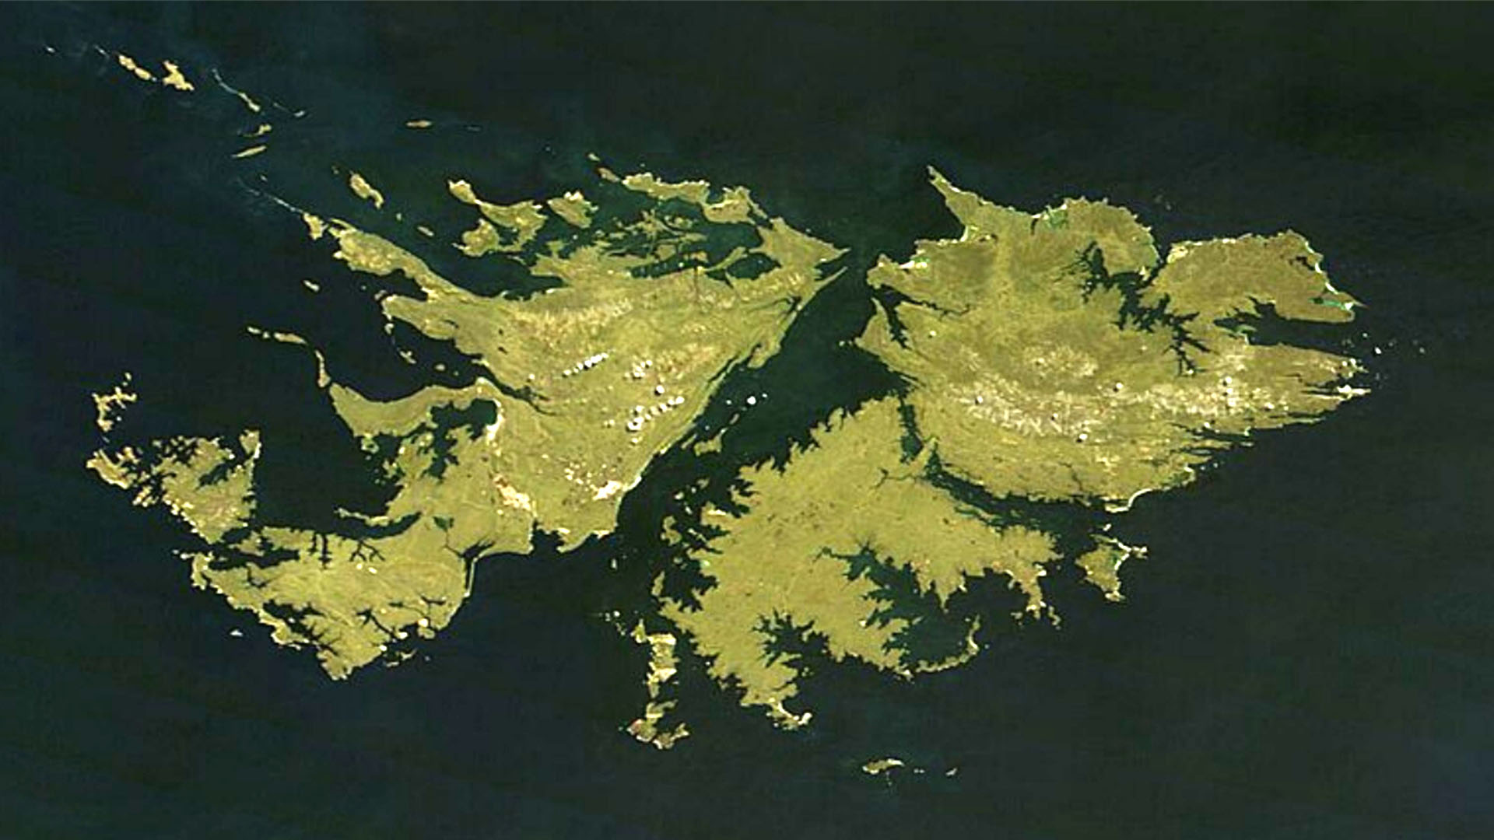
GRACIAS POR SU ATENCION!

